Slide 1
স্বাগতম

Slide 2
পরিচিতি
শিক্ষক
জাবের হোসেন
সিনিয়র শিক্ষক, চাতল বাগহাটা স্কুল এন্ড কলেজ।কটিয়াদী,কিশোরগঞ্জ
পাঠ
একাদশ শ্রেণি (ব্যবসায় শিক্ষা শাখা)
বিষয়ঃ হিসাববিজ্ঞান (১ম পত্র)
তারিখঃ ১১ ফেব্রুয়ারী, ২০১৯

Slide 3
নিচের ছবিগুলো দেখঃ
দৃশ্যমান সম্পদ
অদৃশ্যমান সম্পদ

Slide 4
দৃশ্যমান ও অদৃশ্যমান সম্পদের হিসাবরক্ষণ অষ্টম অধ্যায়

Slide 5
এই পাঠ শেষে শিক্ষার্থীরাঃ
স্থায়ী সম্পদ কি তা বর্ণনা করতে পারবে ।
প্রাকৃতিক সম্পদ ও অদৃশ্যমান সম্পদের ধারনা ব্যাখ্যা করতে পারবে।
অবচয় ধার্যের কারন ব্যাখ্যা করতে পারবে।
অবচয় ধার্যের পদ্ধতি বর্ণনা করতে পারবে ।

Slide 6
স্থায়ী সম্পদের শ্রেণিবিভাগ
স্থায়ী সম্পদ
দৃশ্যমান
সম্পদ
অদৃশ্যমান
সম্পদ
প্রাকৃতিক
সম্পদ

Slide 7
দৃশ্যমান সম্পদের ধারনা
যে সব সম্পত্তির বাস্তব অস্তিত্ব আছে অর্থাৎ যে সম্পত্তি চোখে দেখা যায়, ধরা-ছোয়া যায় তাকে দৃশ্যমান সম্পদ বলে।
যন্ত্রপাতি

Slide 8
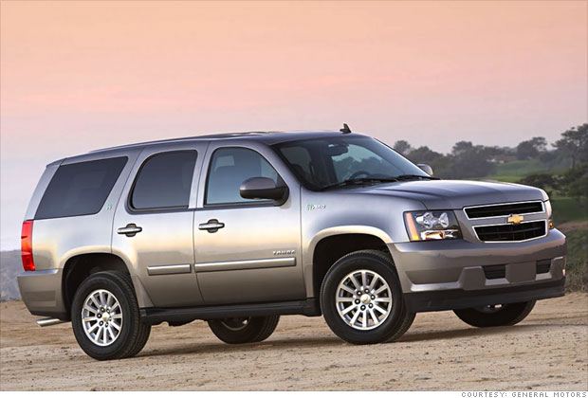
গাড়ী

Slide 9
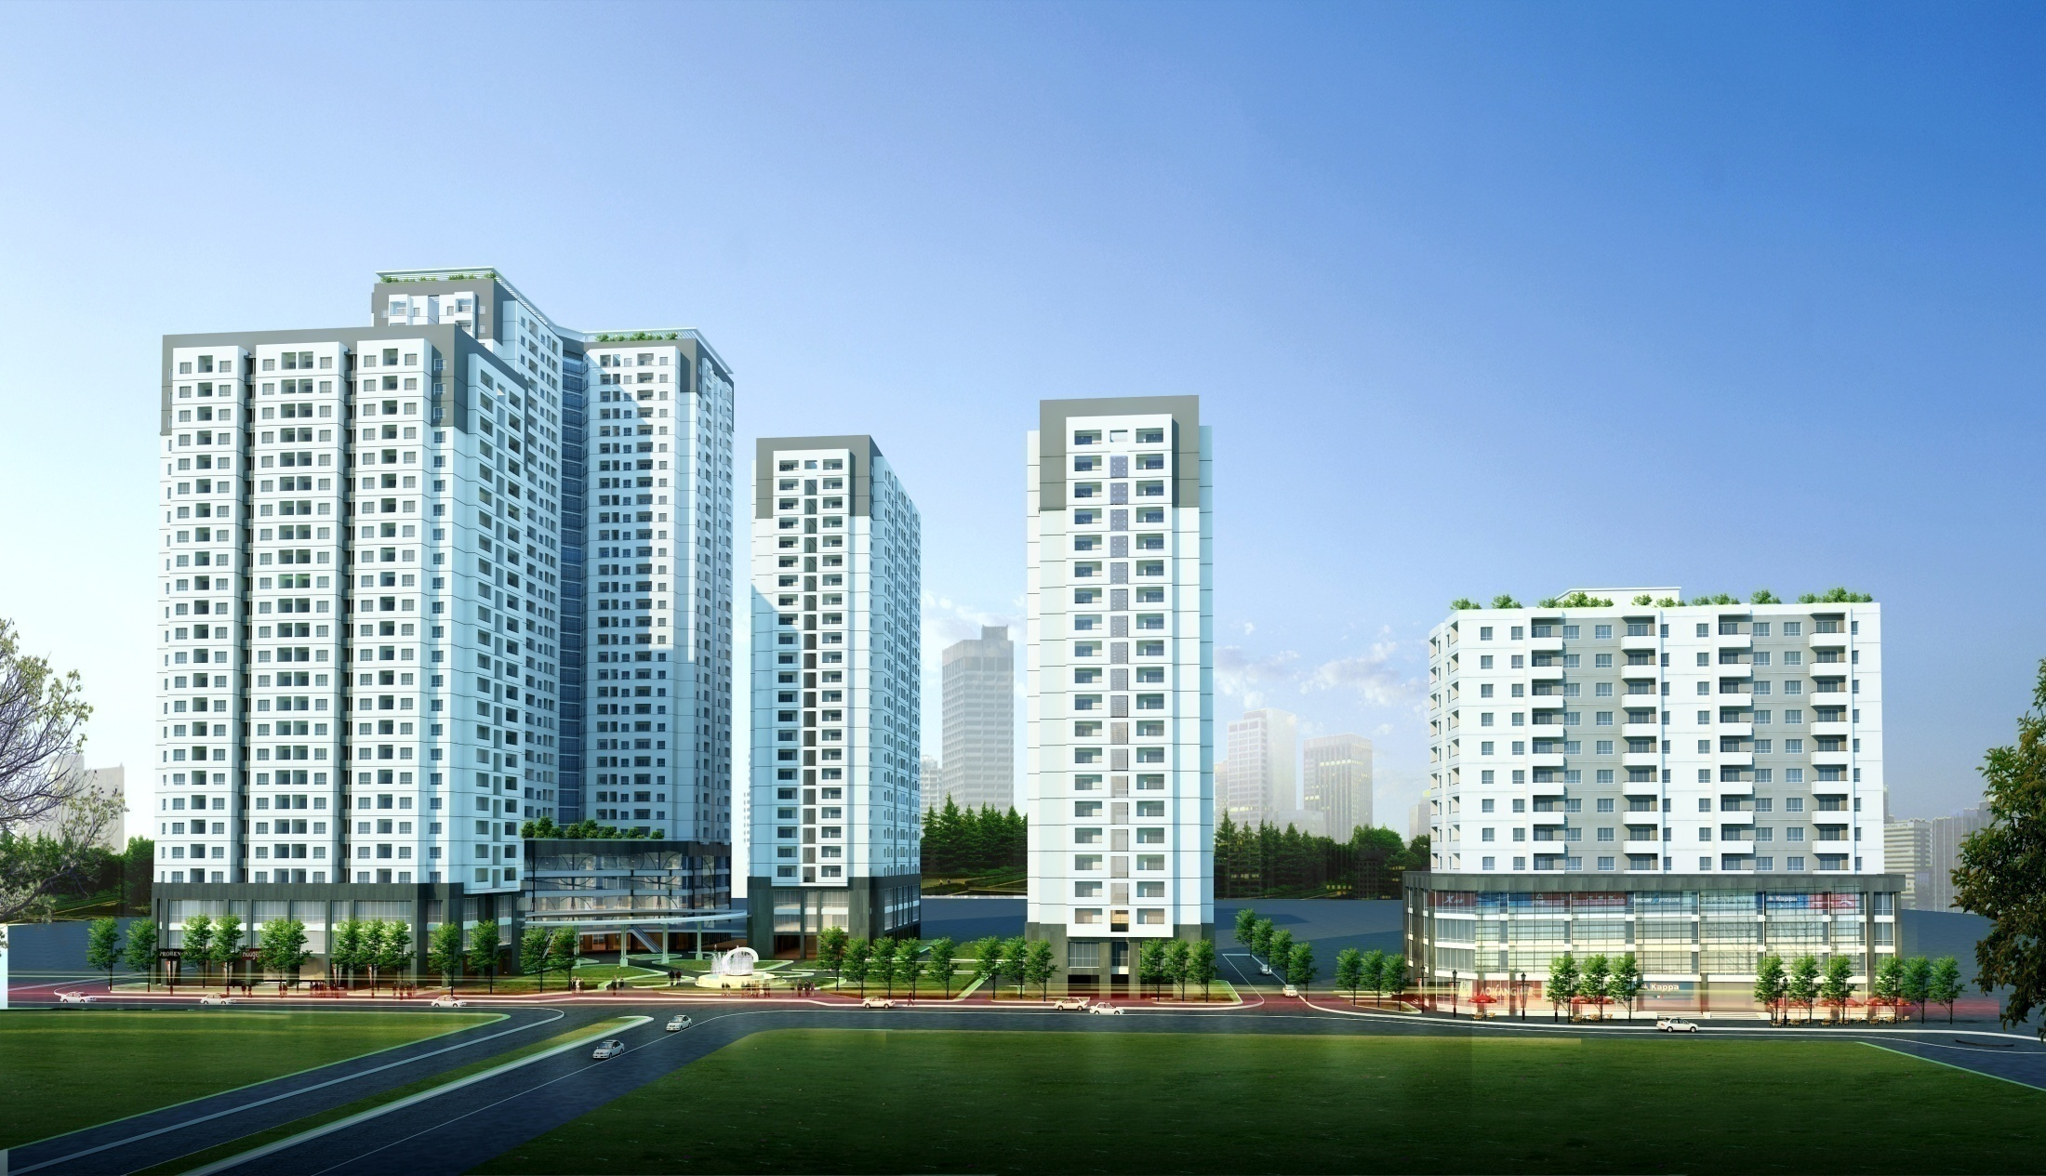
বাড়ী

Slide 10
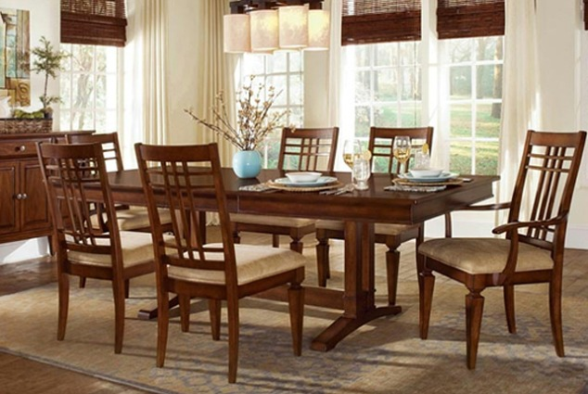
আসবাবপত্র

Slide 11
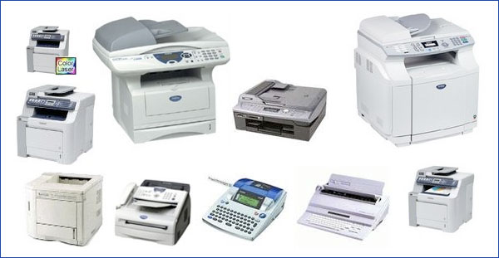
অফিস সরঞ্জাম

Slide 12
অদৃশ্যমান সম্পদের ধারনা
যে সব সম্পত্তির বাহ্যিক অবস্থান নাই অর্থাৎ যে সম্পত্তি ধরা-ছোয়া যায় না তাকে অদৃশ্যমান সম্পদ বলে।
এর বাস্তব অস্তিত্ব না থাকলেও অর্থনৈতিক ও ব্যবসায়িক মূল্য আছে।
ট্রেডমার্ক

Slide 13
ট্রেডনাম

Slide 14
সুনাম

Slide 15
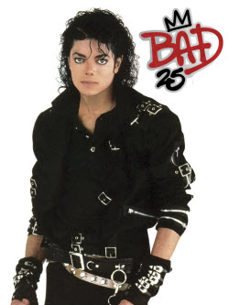
কপিরাইট

Slide 16
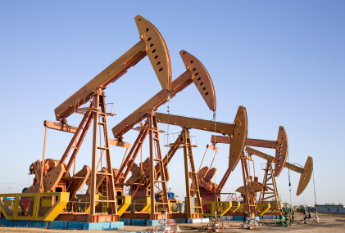
প্রাকৃতিক সম্পদের ধারনা
যে সব সম্পদ সরাসরি প্রকৃতি প্রদত্ত যা রূপান্তর না করেই ব্যবহার করা যায় তাকে প্রাকৃতিক সম্পদ বলে।
তেল ক্ষেত্র

Slide 17
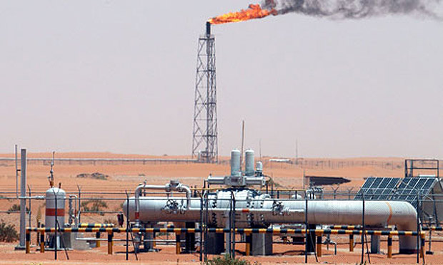
গ্যাস ফিল্ড

Slide 18
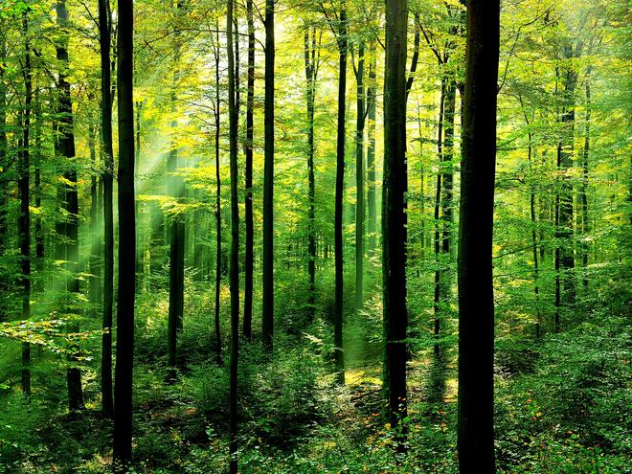
বনজ সম্পদ

Slide 19
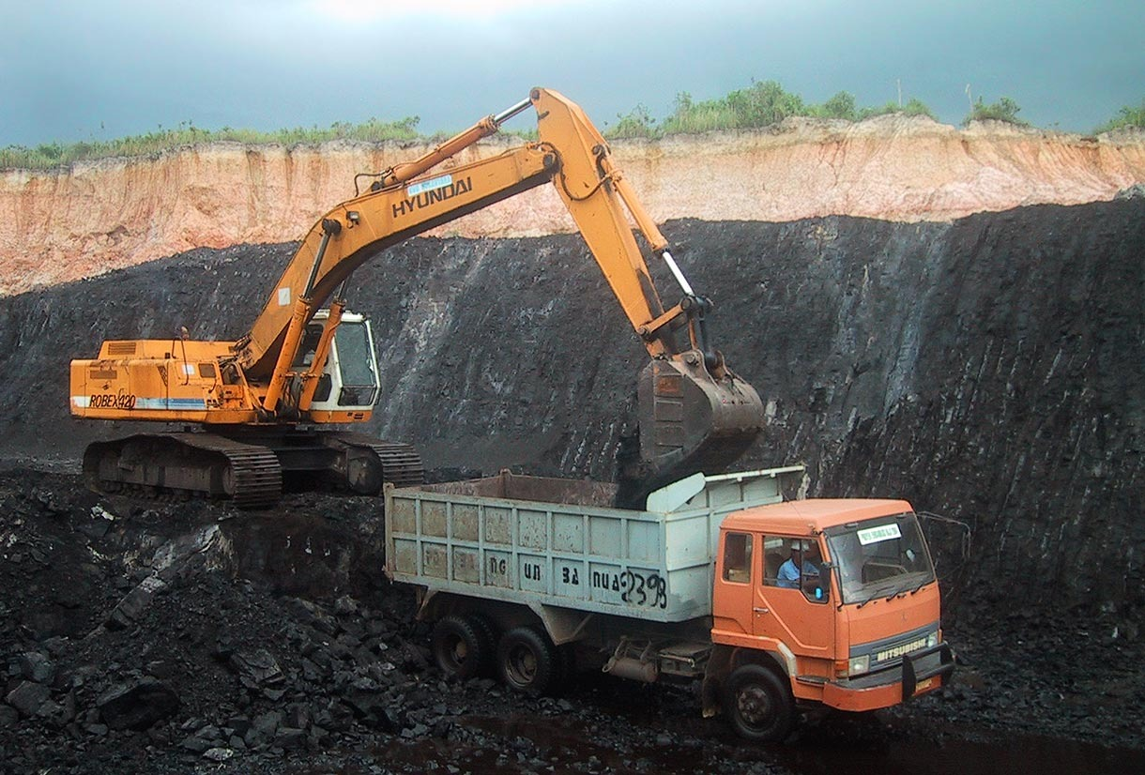
কয়লা খনি

Slide 20
অবচয় কী?
১
১০,০০০
২
১০,০০০
৩
১০,০০০
৪
১০,০০০
মোট ব্যয় ৪০,০০০ টাকা
সম্পদের ব্যয় তার আনুমানিক আয়ুস্কালের মধ্যে যুক্তিসংগত ভাবে বন্টন করে দেওয়ার প্রক্রিয়াই হলো অবচয়।

Slide 21
অবচয় ধার্যের কারণঃ
প্রতিষ্ঠানের সঠিক লাভ ক্ষতি নির্ণয় করা।
সম্পদের ব্যয় তার আয়ুষ্কালের মধ্যে বন্টন করা।
ব্যবহার জনিত ক্ষয়।
সময়ের আবর্তন।
সরাসরি সম্পদের ভোগ ।
সম্পদের অপ্রচলন ।

Slide 22
অবচয় ধার্যের গুরুত্বপূর্ণ পদ্ধতিঃ
স্থিরকিস্তি পদ্ধতি
ক্রমহ্রাসমান জের পদ্ধতি
বর্ষ সংখ্যা সমষ্টি পদ্ধতি
যান্ত্রিক ঘন্টা হার পদ্ধতি
উৎপাদন একক পদ্ধতি

Slide 23
দলীয় কাজ
ক দল
প্রাকৃতিক সম্পদের অবচয় ধার্যের কারণগুলো ব্যাখ্যা কর।
খ দল
দৃশ্যমান সম্পদের অবচয় ধার্যের কারণগুলো ব্যাখ্যা কর।

Slide 24
মূল্যায়ন
১। স্থায়ী সম্পদ কী?
২। ৫ টি অদৃশ্যমান সম্পদের নাম লিখ?
৩। প্রাকৃতিক সম্পদ বলতে কী বুঝ?
৪। ৪ টি অবচয় ধার্যের পদ্ধতির নাম লিখ।

Slide 25
বাড়ীর কাজ
স্থায়ী সম্পদের উপর কেন অবচয় ধার্য করা হয় ? তা ব্যাখ্যা কর।

Slide 26
